Slide 1
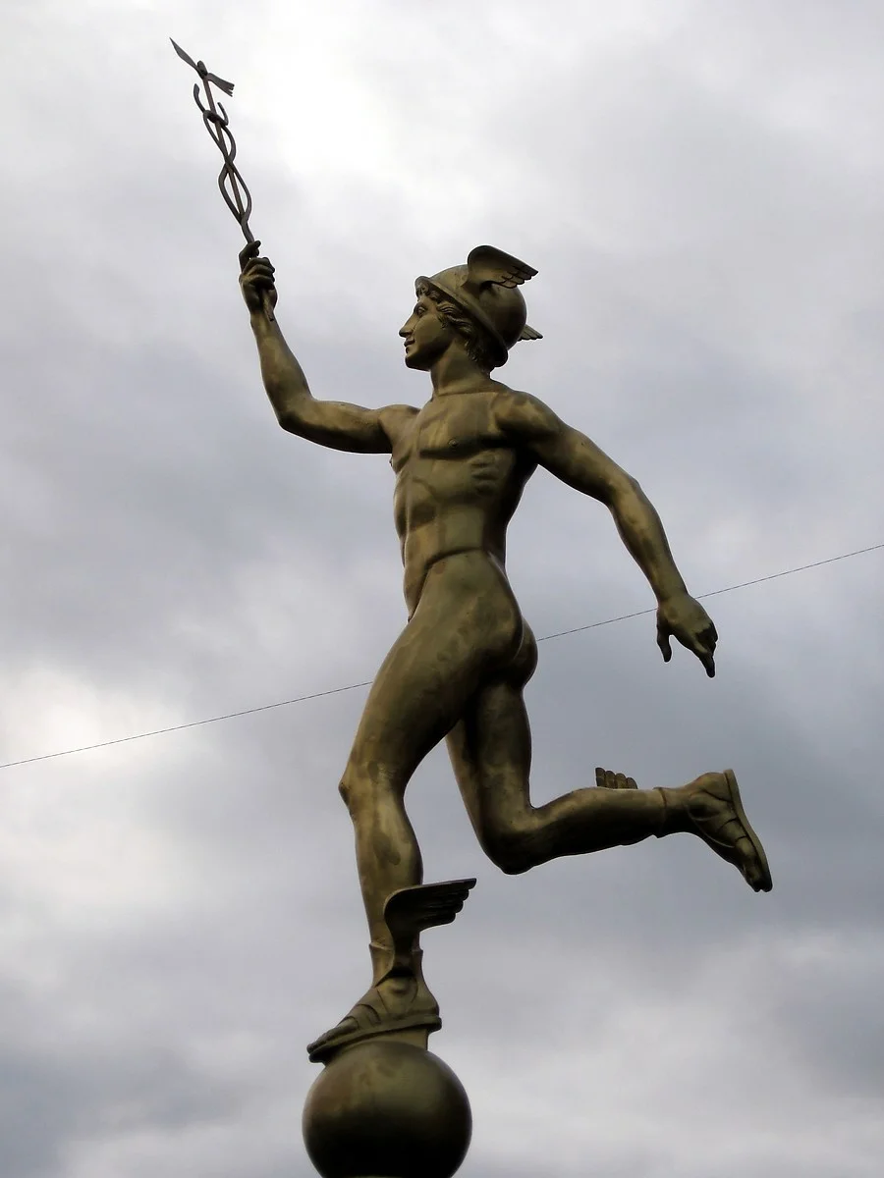
Гермес (Меркурий)

Slide 2
1. Бог торговли и обмана
Никто не может превзойти его в ловкости, хитрости и даже в воровстве
Своим покровителем его считали купцы.

Slide 3
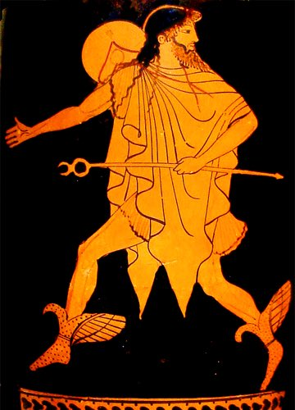
2. Посланник богов
Гермес прислуживал верховному богу Зевсу и выполнял его поручения, а также поручения других богов

Slide 4
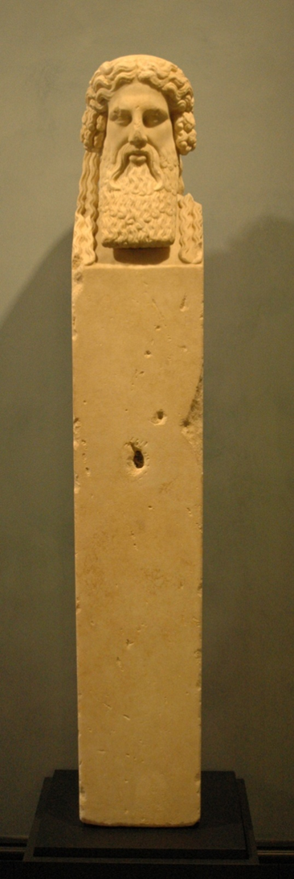
3. Охранитель дорог и домов
Гермы – четырехгранные столбы с головой Гермеса
Гермес охраняет пути, и посвященные ему гермы ставили при дорогах, на перекрестках и у входов в дома всюду в Древней Греции

Slide 5
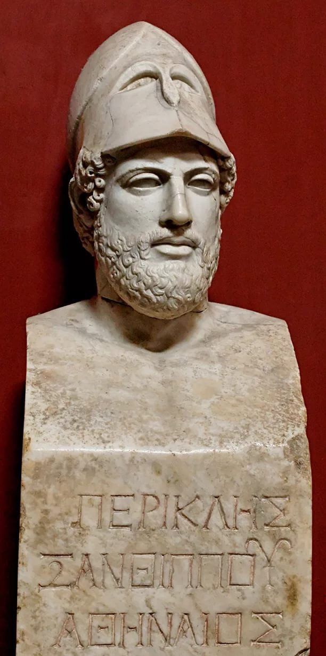
Герма Перикла
Кстати, впоследствии гермами стали называть статуи на четырехгранном столбе не только с изображением Гермеса, а и вполне реальных исторических лиц
Перикл – афинский стратег (полководец)

Slide 6
Но вернемся к Гермесу

Slide 7
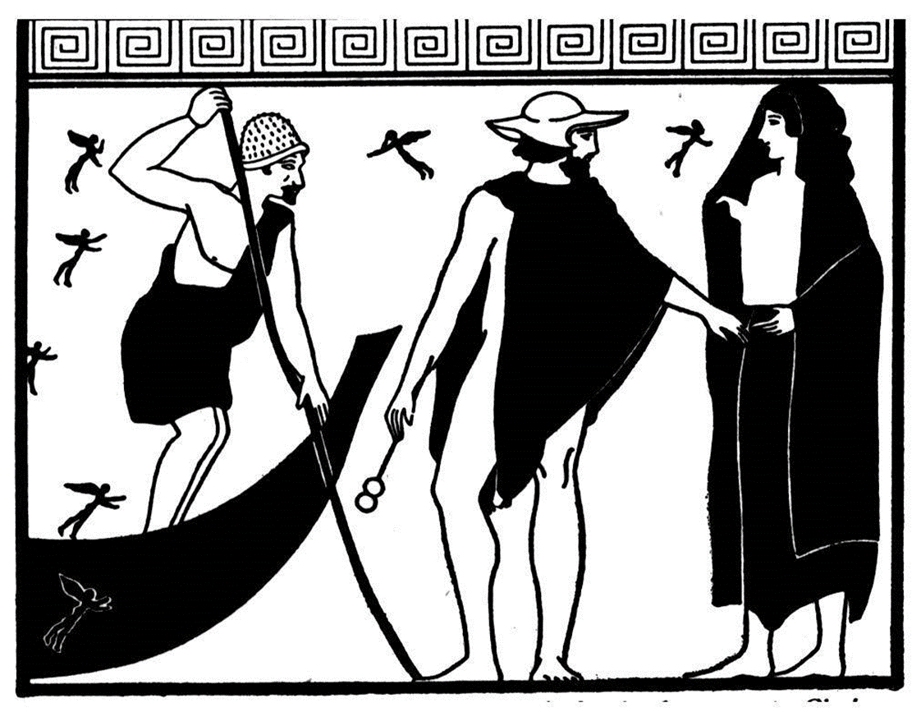
4. Проводник душ умерших в царство Аида
Гермес – в центре, справа – душа умершей, а кто слева?

Slide 8
Родители Гермеса
отец – Зевс
мать – горная нимфа Майя
Гермес в детстве

Slide 9
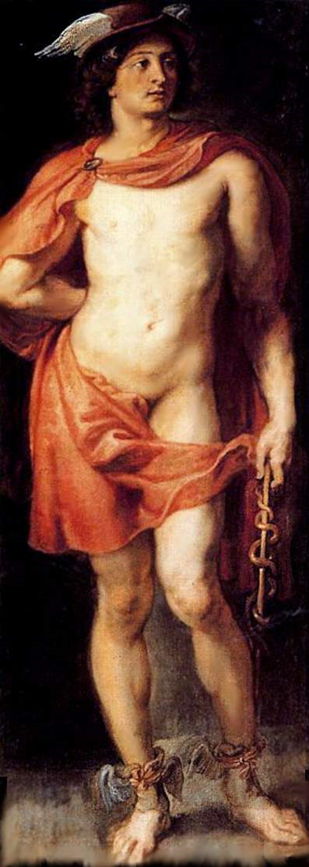
Атрибуты
Крылатая шапка и сандалии
Кадуцей – жезл примирения
Мешочек с деньгами

Slide 10
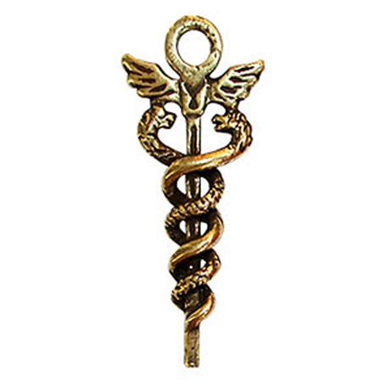
История кадуцея
Рассмотрим его повнимательнее. Это жезл с крылышками на верхушке, обвитый двумя смотрящими друг на друга змеями
Однажды Гермес поставил палку между двумя борющимися змеями. Они прекратили борьбу и тотчас же обвили ее

Slide 11
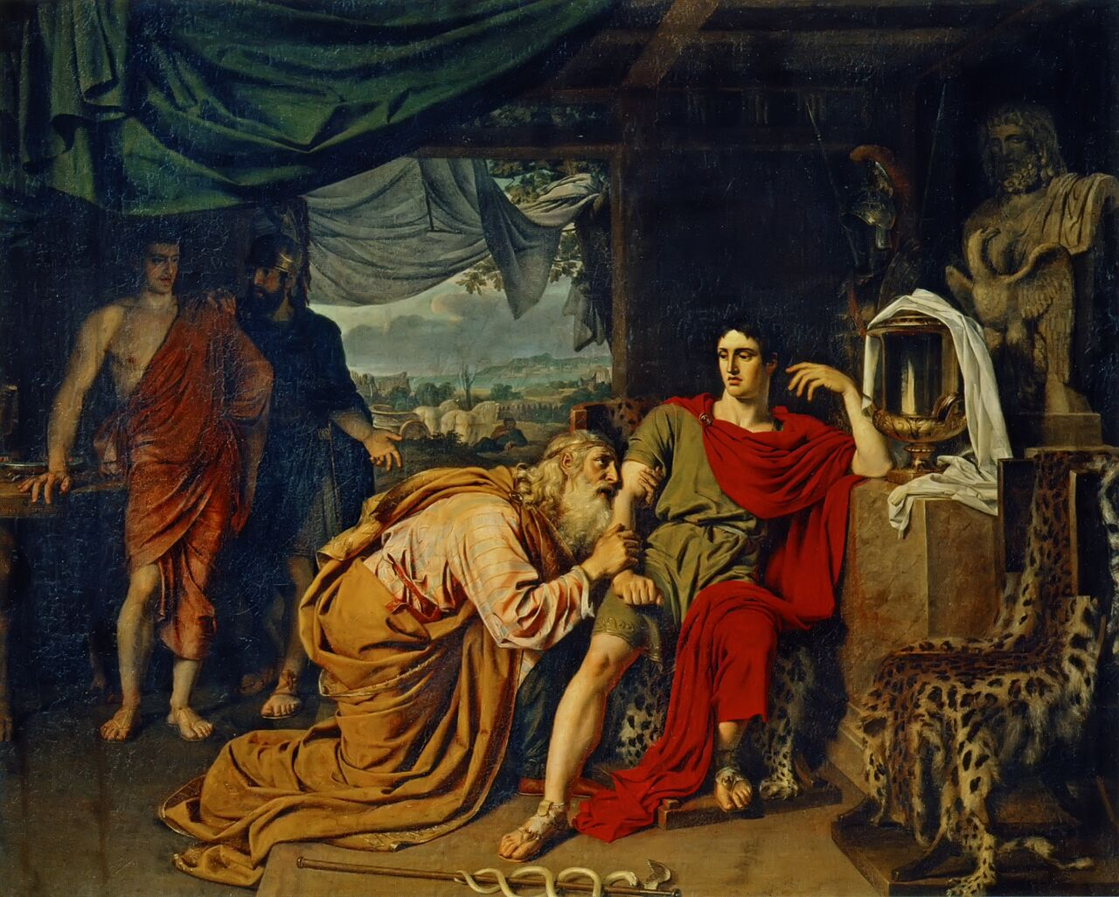
Найдите кадуцей
Это картина русского художника Александра Иванова «Приам, испрашивающий у Ахилла тело Гектора» (1824, ГТГ).
Здесь изображен эпизод из истории Троянской войны, повествующий о троянском царе Приаме, который тайно явился к своему врагу Ахиллесу. Он просит его вернуть тело своего погибшего сына Гектора для погребения. Кадуцей свидетельствует, что старый царь Трои пришел к своему врагу с миром.

Slide 12
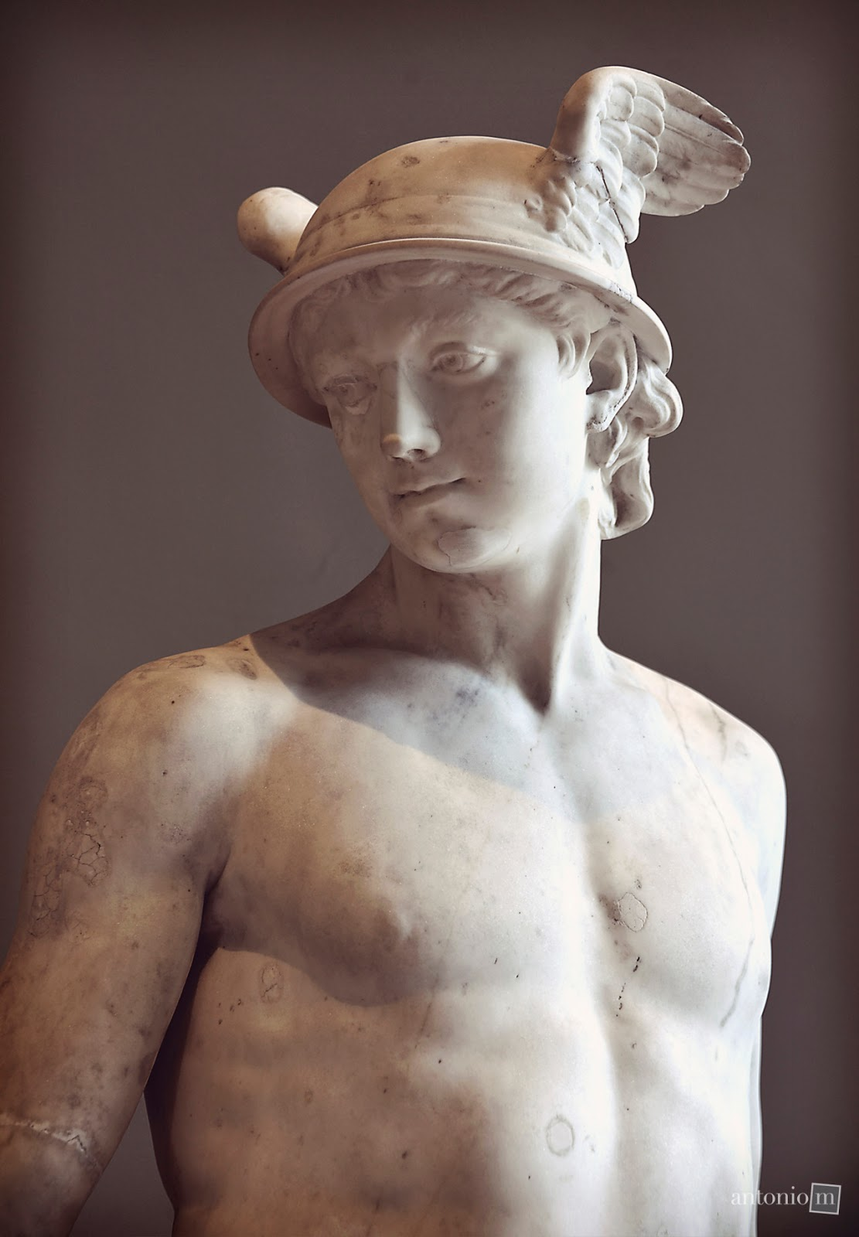
Гермес-воришка
Никто не может превзойти его в ловкости, хитрости и даже в воровстве, так как он необычайно ловкий вор.
Это он украл однажды в шутку у Зевса его скипетр, у Посейдона – трезубец, у Аполлона – золотые стрелы и лук, а у Ареса – меч.

Slide 13
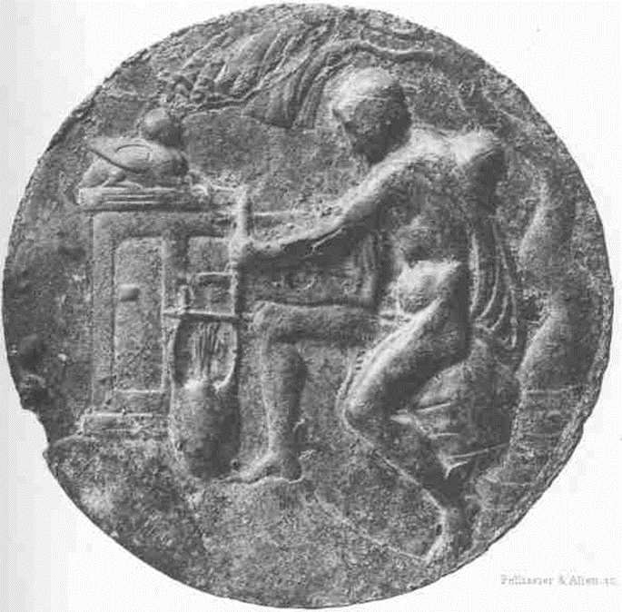
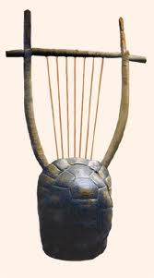
Гермес похищает коров Аполлона
Первое воровство Гермес совершил ещё в младенчестве. Тихонько, чтобы не заметила мать, выбрался Гермес из пеленок, выпрыгнул из колыбели и прокрался к выходу из грота.
У самого грота он увидал черепаху, поймал ее и из щита черепахи и трех веток сделал первую лиру, натянув на нее сладкозвучные струны. Лиру он оставил в пещере.

Slide 14
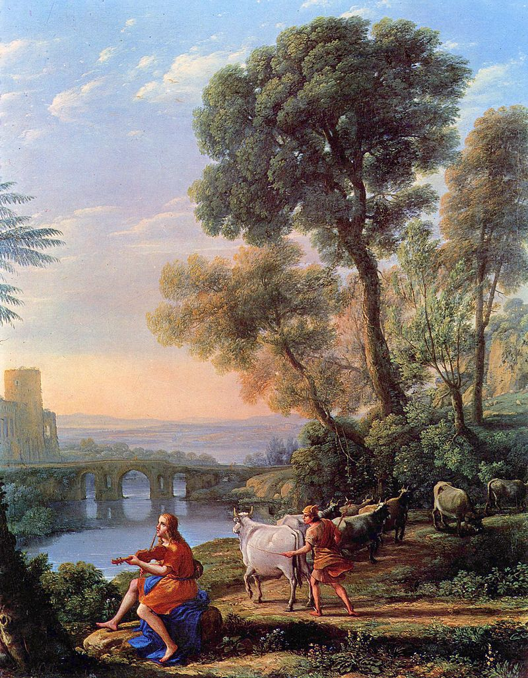
Аполлон музицирует и не замечает похищения
Гермес похитил из стада Аполлона пятнадцать (или пятьдесят) коров, привязал к их ногам тростник и ветки, чтобы замести след, и быстро погнал коров по направлению к своей пещере.
Клод Лоррен «Пейзаж с Аполлоном и Меркурием», 1645

Slide 15
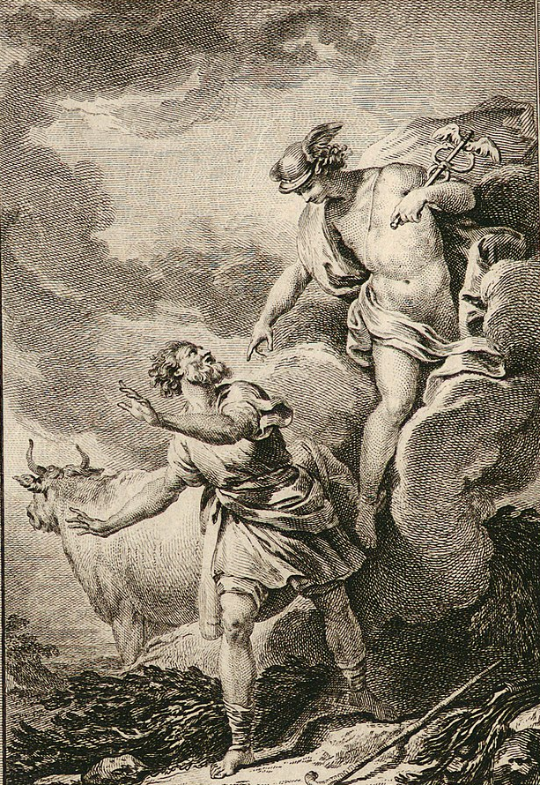
Гермес превращает старика в камень
В пути Гермес повстречал старика, работавшего в своем винограднике.
– Возьми себе одну из этих коров, – сказал ему Гермес, – только никому не рассказывай, что видел, как я прогнал здесь коров.
Старик, обрадованный щедрым подарком, дал слово Гермесу молчать и не показывать никому, куда тот погнал коров. Гермес пошел дальше. Но он отошел еще недалеко, как ему захотелось испытать старика, – сдержит ли он данное слово? Спрятав коров в лесу и изменив свой вид, вернулся он назад и спросил старика:
– Скажи-ка, не прогонял ли тут мальчик коров? Если ты мне укажешь, куда он их прогнал, я дам тебе быка и корову.
Недолго колебался старик, сказать или нет, очень уж хотелось ему получить еще быка и корову, и он показал Гермесу, куда угнал мальчик коров. Страшно рассердился Гермес на старика за то, что он не сдержал слова, и в гневе превратил его в немую скалу, чтобы вечно молчал он и помнил, что надо держать данное слово.

Slide 16
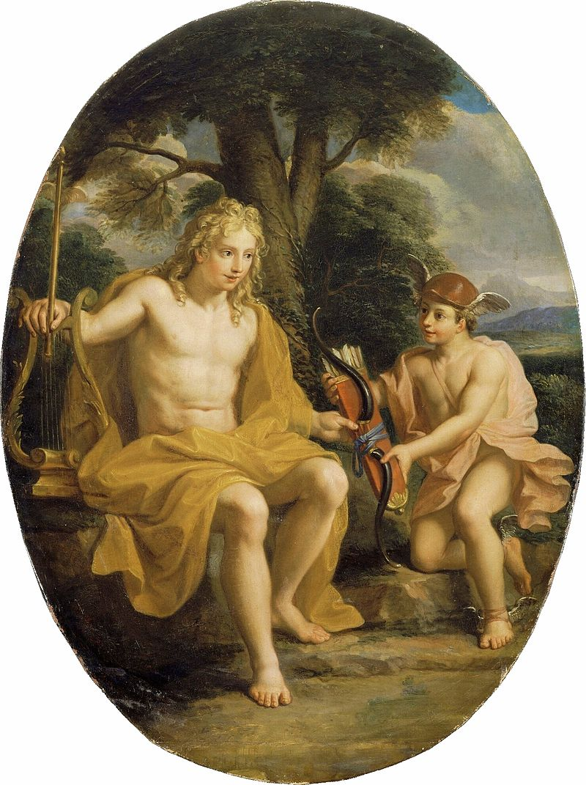
Взаимовыгодный обмен
Пригнав коров, Гермес спокойно вернулся в грот к матери своей Майе и лег потихоньку в колыбель, завернувшись в пеленки.
Аполлон уже заметил пропажу коров и пустился их разыскивать. После долгих бесплодных поисков, пришел он к гроту Майи.
Аполлон вытащил из колыбели Гермеса и заставил его идти в пеленках к отцу их Зевсу. Зевс велел ему отдать Аполлону похищенных коров.
Пока Аполлон выгонял коров из пещеры, Гермес сел около нее на камне и заиграл на лире. Изумленный Аполлон с восторгом слушал игру Гермеса. Он отдал Гермесу за его лиру похищенных коров, – так пленили его звуки лиры.
Расстались оба бога друзьями, дав клятвы друг другу о вечной дружбе.
Аполлон и Меркурий

Slide 17
Гермеса очень любили изображать скульпторы и живописцы

Slide 18
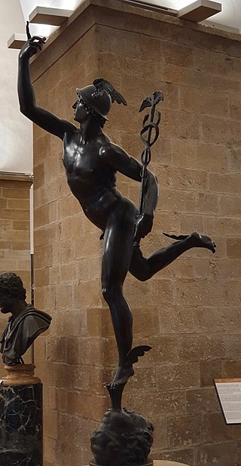
Джамболонья «Меркурий», 1565, Национальный музей Барджелло, Флоренция
Обратите внимание, что итальянские художники используют римское имя бога

Slide 19
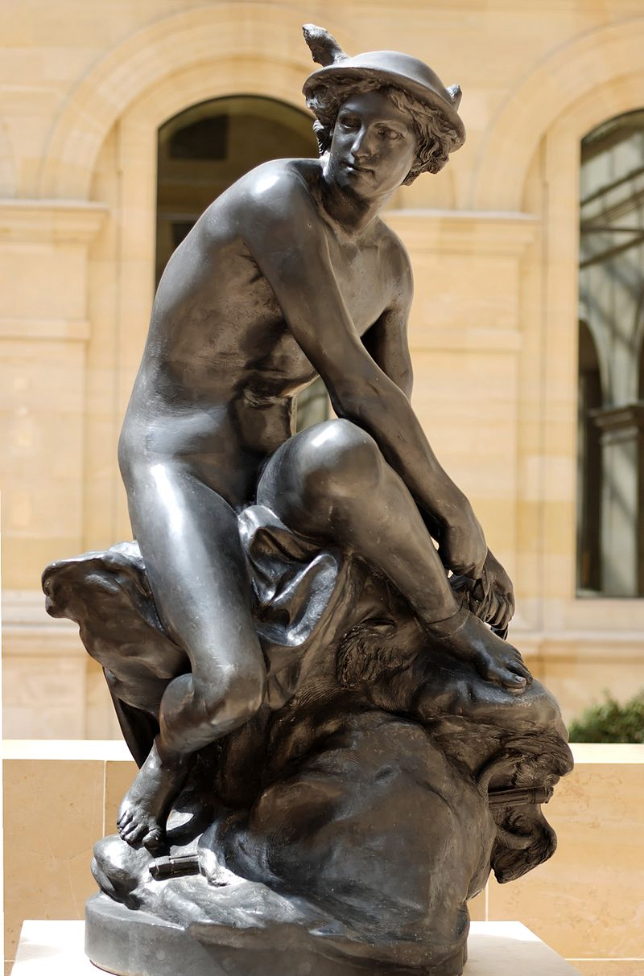
Жан-Батист Пигаль «Меркурий, завязывающий сандалию», 1744, Лувр, Париж
А это знаменитое произведение французского скульптора
Обратите внимание, что Гермес(Меркурий) всегда изображается худощавым юношей.
Он служил олицетворением юношеской силы. Всюду в палестрах (гимнастических школах Древней Греции) стояли его статуи. Он бог молодых атлетов.

Slide 20
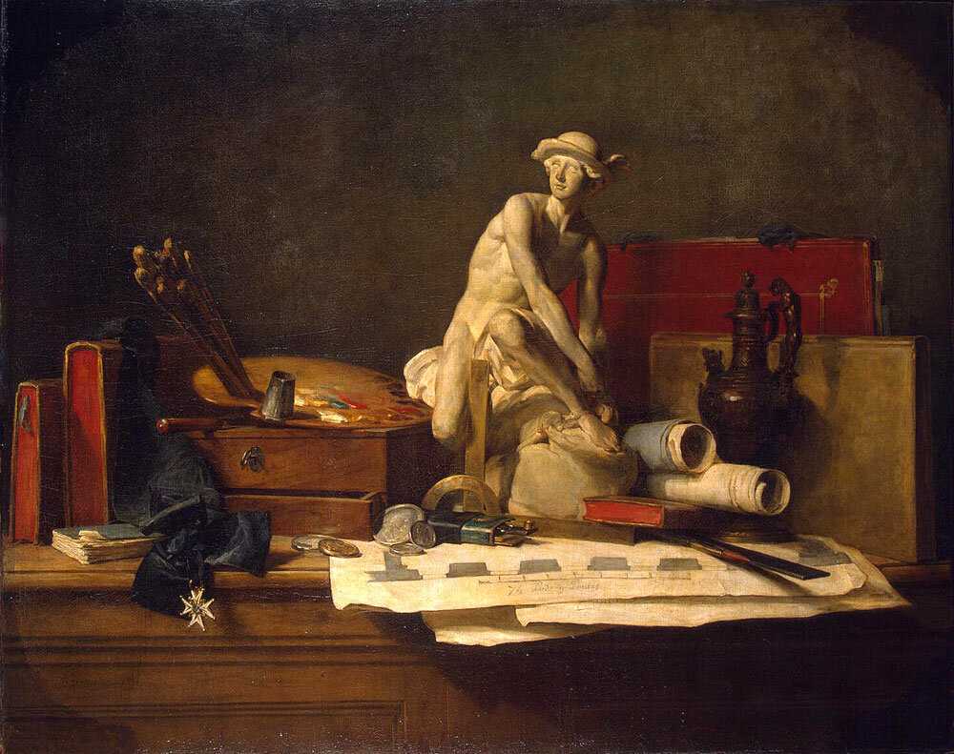
Жан-Батист Шарден «Натюрморт с атрибутами искусств», 1766, Эрмитаж
Узнали, кто в центре?
Статуэтка Меркурия работы Жана-Батиста Пигаля, расположенная в центре композиции, принадлежала французскому художнику Шардену (у этой скульптуры есть несколько вариантов). Он изобразил ее на своей картине.
Картина была написана по заказу российской императрицы Екатерины II, и ее можно увидеть в Санкт-Петербурге

Slide 21
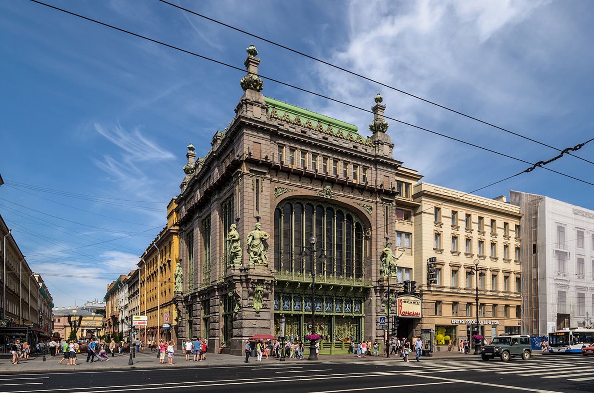
Гуляя по Невскому в Санкт-Петербурге
А если вы будете гулять по Невскому проспекту, то можете увидеть известное здание, построенное в начале 20 века. Это знаменитый Елисеевский магазин
Елисеевы – богатые русские купцы, торговавшие дорогими винами, колониальными товарами, привезенными издалека (кофе, какао, пряности).

Slide 22
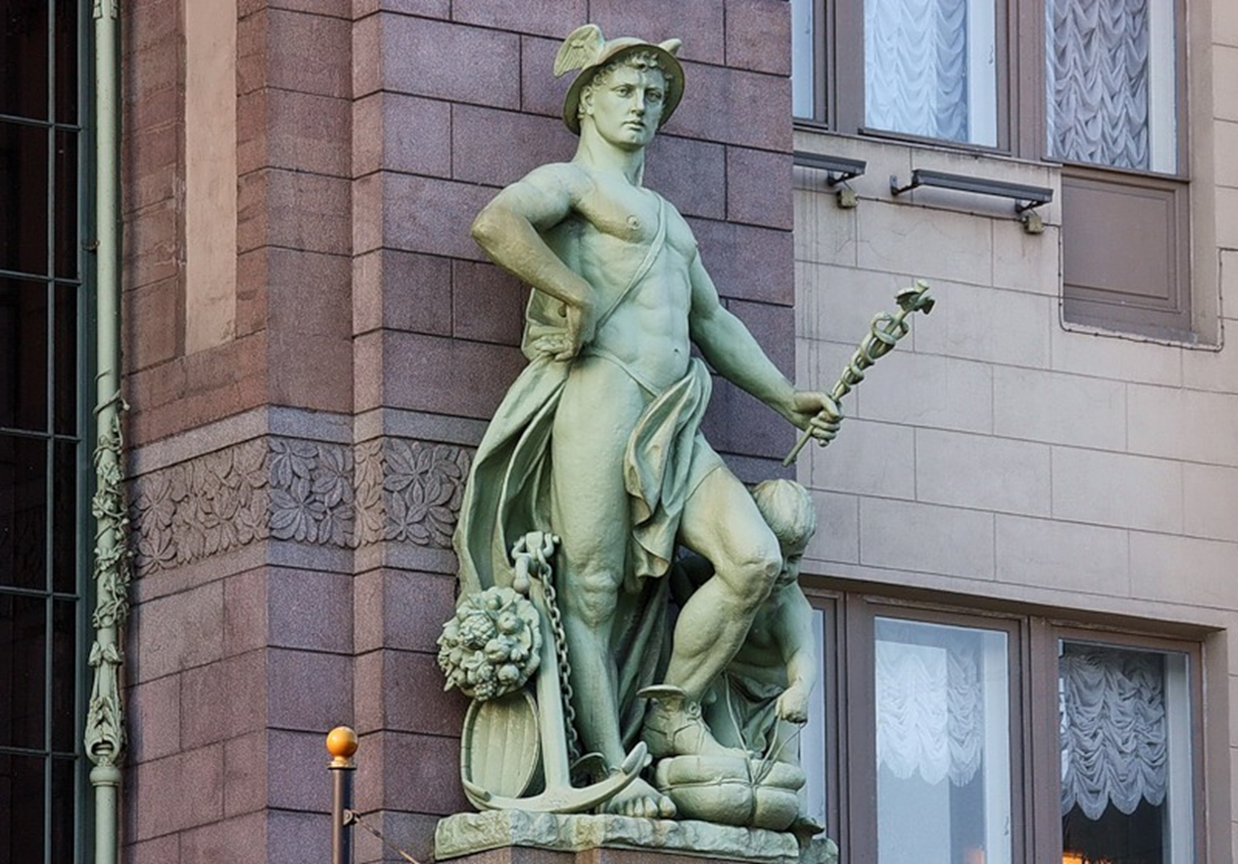
На фасаде здания – четыре статуи
Эта статуя называется «Торговля»
Догадайтесь, кто это?
А почему у его ног якорь?

Slide 23
